Slide 1



LNMP开发中的：MySQL
黑夜路人(heiyeluren) 2016/8/17

Slide 2







分享人介绍
谢华亮 （Black），网名 “黑夜路人”（heiyeluren），热爱技术的程序员，CSDN博客技术专家，国内开源技术社区建设者
曾就职于百度、腾讯、阿里、360、好未来 等公司，是个准的程序员，后因工作原因转型成为架构师、项目负责人、技术经理、总监、创业公司CTO等角色。
weibo.com/heiyeluren
blog.csdn.net/heiyeshuwu
github.com/heiyeluren
个人微信
公众号

Slide 3
目录
1
MySQL基本介绍
4
PHP与MySQL交互
2
MySQL引擎区别
5
PHP与MySQL安全
3
MySQL优化和技巧
6
其他

Slide 4
MySQL基本介绍
MySQL 发展史
MySQL是由Monty创建开发，1996年发布1.0版本MySQL，标志性版本是 3.23（2001），4.0（2001）、4.1（2004）、5.0（2005）、5.1（2008）、 5.5（2010）、5.6（2012）、5.7（2015）等版本；
2008年MySQL被Sun公司收购；2009年Oracle收购Sun公司，MySQL转入Oracle；2010年发布MySQL 5.5；MySQL创始人2009年创立了MySQL的替代开源产品 MariaDB，同时类似开源产品还有 Percona Server

Slide 5
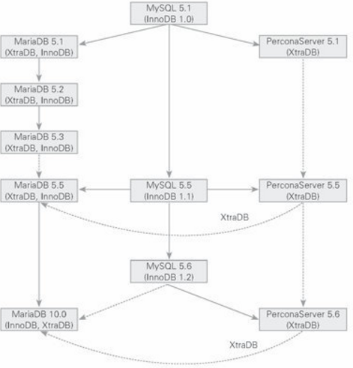
MySQL及衍生版本介绍
MySQL
Oracle官方产品，主打InnoDB引擎
MariaDB
Monty于2009年创建，融合MySQL与Percona的功能，完整兼容MySQL官方产品，自主发展Aria存引擎
Percona Server
主打XtraDB引擎，运维工具方面非常牛，比如Xtrabackup

Slide 6
推荐使用MySQL版本
首选推荐：MariaDB
完整包含MySQL 社区版、Percona Server的功能；完全兼容 MySQL 官方版本；
提供很多只有MySQL企业版才有的功能，并且是免费的；
各种有价值的特性；自有群解决方案，比如会提前包含线程池、组提交、多主等新功能
各个大企业包括Google、Facebook等使用，并且开源系统遵循LGPL协议，不会有MySQL可能会有闭源的风险整个团队是由MySQL创始人Monty创建，具备长久社区维护的可能，不会中途放弃
缺点：总体性能来看，MariaDB跟MySQL官方版本有时候不太一致，波动更大
次选推荐：官方MySQL
优点：官方出品，稳定性各方面得到保证，群众基础广泛
缺点：很多功能和特性只有企业版才有，并且新功能增加比较缓慢，无自有集群方案，必须依赖第三方
最后推荐：Percona Server
优点：主打XtraDB引擎，运维工具方面非常牛，比如Xtrabackup，监控工具，自有集群解决方案
缺点：支持公司研发能力对比上两家稍弱，强项在运维和付费服务方面

Slide 7
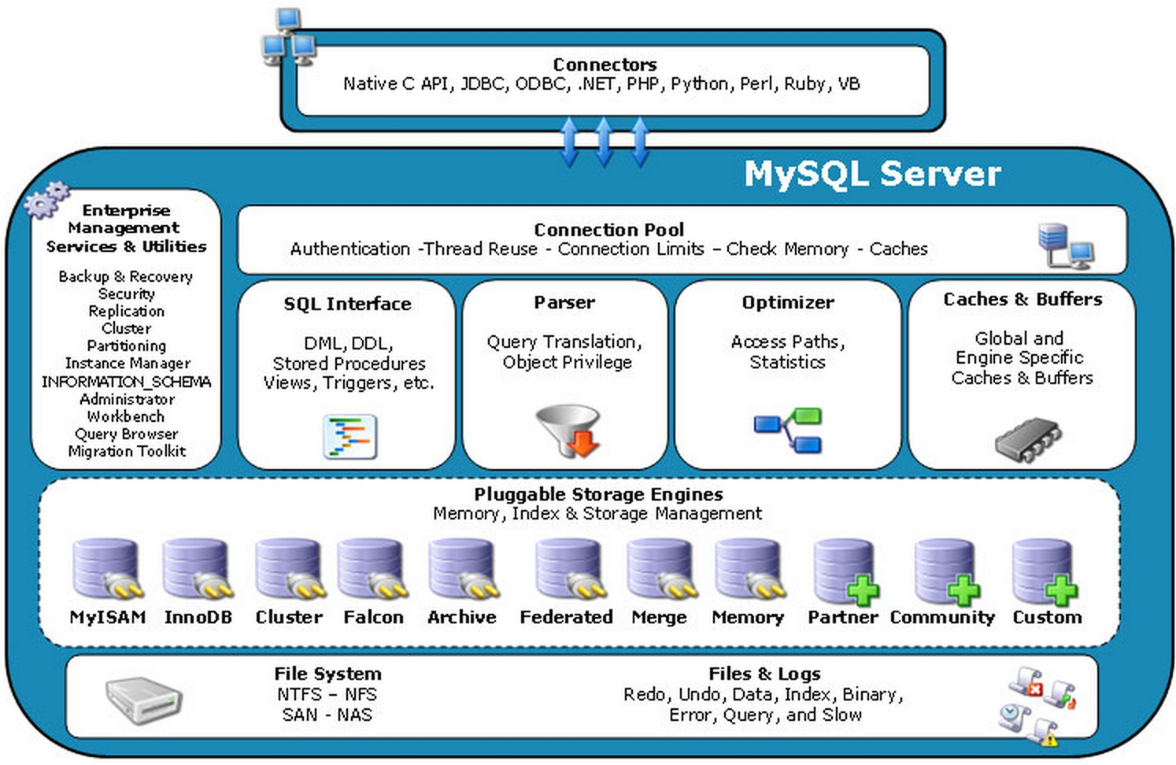
MySQL工作基本机制

Slide 8
MySQL主要存储引擎
特性/引擎 | MyISAM | Aria | InnoDB | XtraDB
数据存储 | 传统顺序数据存储 | 传统顺序数据存储 | 表空间存储方式 | 表空间存储方式
事务支持 | 不支持 | 支持 | 支持 | 支持
外键 | 不支持 | 不支持 | 支持 | 支持
全文检索 | 支持 | 支持 | 5.6之后支持 | 5.6之后支持
锁级别 | 表级锁 | 表级锁 | 行级锁 | 行级锁
Count速度 | 快 | 快 | 慢 | 慢
适合业务 | 读多写少，单表数据量小于1KW | 读多写少，单表数据量小于1KW | 读写均衡，数据量不限 | 读写均衡，数据量不限
可用版本 | MySQL/MariaDB/Percona | MariaDB | MySQL/MariaDB/Percona | MariaDB/Percona
其他说明 | 传统顺序索引数据库，适合读多写少小数据量业务 | MyISAM的增强版，性能比MyISAM更好 | 适合高压力高性能的业务模型 | InnoDB增强版，集成了Google/Facebook等公司社区补丁，很多高性能新特性

Slide 9
MySQL索引结构：类型
索引定义：索引（Index）是帮助MySQL高效获取数据的数据结构
B-Tree
可用于排序的索引数据结构，可应用于 =,>,< 等各个范围查询，并且可以排序
时间复杂度：O(log2N)
Hash
只能用于=,IN等操作，无法进行范围操作，Key冲突严重情况下可能性能比B-Tree低下
时间复杂度：O(1)
Fulltext
主要用于全文检索方向，目前只有MyISAM和MySQL 5.6 + 的InnoDB 支持；目前只是支持英文
R-Tree
GIS相关空间查询使用索引数据结构

Slide 10
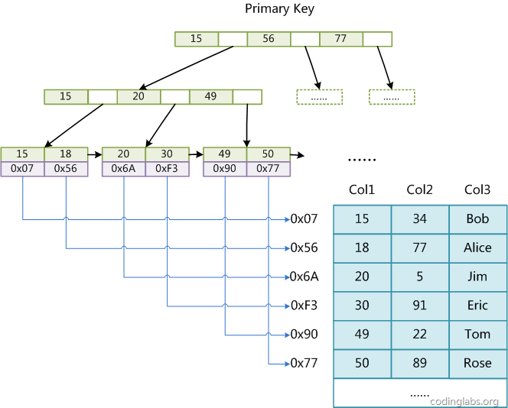
MyISAM 索引结构：B+Tree
MyISAM 主索引和辅助索引
主索引与辅助索引（Secondary key）没明显区别，区别在于：主索引Key是唯一；辅助索引Key可以重复
索引操作过程：
MyISAM中索引检索的算法为首先按照B+Tree搜索算法搜索索引，如果指定的Key存在，则取出其data域的值，然后以data域的值为地址，读取相应数据记录
MyISAM 为非聚簇索引（NonCluster Index）

Slide 11
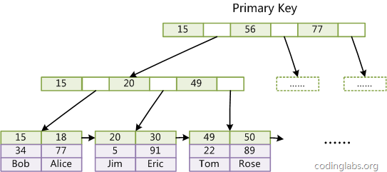
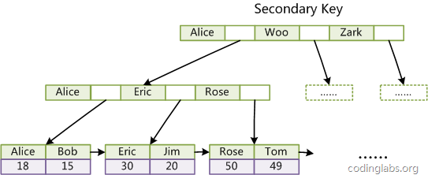
InnoDB索引结构：B+Tree
主索引（Primary Index）
InnoDB的主索引是聚簇索引（Cluster Index），数据和Key本身都会存储在B+Tree的叶子节点
InnoDB必须强制生成一个唯一标识，如果不设置，内部会默认生成一个，一般推荐自增ID（短的唯一主键key能够减少辅助索引的长度）
按照树的深度，比如假设最多3次IO
辅助索引（Secondary Index）：
InnoDB的辅助索引本身主要是记录主索引的Key，最终查找数据还是从辅助索引再去主索引查找
纯读模式下，性能对比MyISAM引擎会稍有影响（辅助索引需要3次io，主索引需要3次io，MyISAM可能只需要4次IO）
适应场景
在读写请求类似多模式下，InnoDB表现更稳定

Slide 12
存储引擎及版本选择
结论：
如果非特殊原因，强烈建议使用 InnoDB（XtraDB）存储引擎！
按照目前发展来看，强烈建议使用 MySQL 5.5+ 版于生产环境
原因：（对比MyISAM or Aria）
更稳定可靠的数据存储和索引结构；整个存储引擎设计思想更可靠先进，接近于Oracle、SQL Server级别的数据库（有兴趣可以去阅读源码了解细节）
更多可靠特性支持，比如事务、外键等支持（支付等关键领域事务非常重要）
运行更稳定，不论读写数据的量级，都能够保证比较稳定的性能响应
更好地崩溃恢复机制，特别利用一些Percona的一些工具，更有效运维InnoDB
MySQL 5.5+ 对比 MySQL 5.1.x 总体功能和性能提升太多，改进太多

Slide 13
MySQL优化：硬件
CPU：使用多核CPU，能够充分发挥新版MySQL多核下的效果，建议4核以上
内存：如果数据量比较大，建议使用不要低于20G内存的服务器；
硬盘：如果条件允许使用SSD硬盘，TPS能够达到2000或者更高；SAS硬盘的TPS极限也可能在1000左右，对性能的提升是非常显著；为保证数据可靠性，建议适合的RAID方案
网卡：保证网卡不是瓶颈，保证足够的吞吐量，建议千兆网卡

Slide 14
MySQL优化：操作系统
OS类型：
建议使用 Linux 或 FreeBSD 上使用MySQL；Windows应用在服务器方面综合性能方面还是不如Linux，并且各类工具和教程没有Linux丰富，稳定性也不是太强
Linux关键配置
文件打开描述符：/etc/security/limits.conf 中 nofile、/proc/sys/fs/nr_open
可分配文件句柄数：/etc/sysctl.conf 中 fs.file-max、/proc/sys/fs/file-max
进程数：/etc/security/limits.conf 中的 nproc
线程数：/proc/sys/kernel/thread-max
其他TCP和网络相关选项：/etc/sysctl.conf
这些都可以通过ulimit 或 直接调整 /proc 中变量进行临时修改
建议关闭SWAP分区（内存要足够大才行）；如果数据太大，为了防止夯死主机，可以设置2G左右的SWAP分区

Slide 15
MySQL优化：基础配置
基础配置 & MyISAM配置：
max_connections=3000
max_user_connections=2800
max_connect_errors=10
max_allowed_packet=64M
max_heap_table_size=512M
tmp_table_size=512M
max_length_for_sort_data=16k
wait_timeout=172800
interactive_timeout=172800
net_buffer_length=8K
read_buffer_size=4M
read_rnd_buffer_size=1M
sort_buffer_size=256K
join_buffer_size=2M
table_open_cache=512
thread_cache_size=512
query_cache_type=1
query_cache_size=256M

Slide 16
MySQL优化：InnoDB配置
InnoDB插件扩展配置：（5.5+ & Innodb 1.X版本）
innodb_file_per_table=1
innodb_open_files=7168
innodb_use_sys_malloc=1
innodb_additional_mem_pool_size=64M
innodb_buffer_pool_instances=4
innodb_buffer_pool_size=20G
innodb_data_home_dir=/home/work/data
innodb_data_file_path=ibdata1:1024M:autoextend
innodb_autoextend_increment=128
innodb_thread_concurrency=0
innodb_flush_log_at_trx_commit=1
innodb_fast_shutdown=1
innodb_force_recovery=0
innodb_log_buffer_size=16M
innodb_log_file_size=128M
innodb_log_files_in_group=4
innodb_log_group_home_dir=/home/work/data
innodb_max_dirty_pages_pct=60
innodb_purge_threads=0
innodb_lock_wait_timeout=50
innodb_rollback_on_timeout=1
innodb_commit_concurrency=0
innodb_concurrency_tickets=1024
innodb_autoinc_lock_mode=2
innodb_change_buffering=all

Slide 17
MySQL优化：InnoDB配置
InnoDB插件扩展配置：（5.5+ & Innodb 1.X版本）
innodb_io_capacity=1000
innodb_read_io_threads=16
innodb_write_io_threads=8
innodb_file_format=Barracuda
innodb_file_format_check=1
innodb_strict_mode=1
innodb_stats_on_metadata=0

Slide 18
MySQL优化：表设计
表设计的要求：
互联网业务的特点：数据量大、读写操作多、业务模式相对简单
单表字段不宜过多，尽量不按照第三范式去设计表结构，
尽量减少表关联，适当的冗余保证不联表查询
表名和字段尽量采用小写字母+下划线的命名规则，尽量使用英文，例如：user_score
每个表一定要有主键，一般建议自增ID；单表索引不宜过多，一般5~6个索引
字段尽量使用高效类型，比如数字或时间，IP地址、手机号等都可以使用数字类型存储，非不得已采用字符

Slide 19
MySQL优化：查询语句
SQL语句要求：
不要写太复杂的SQL语句，尽量简单，能够让业务去做的，就不要让数据库区操作
尽量避免：子查询、group by、distinct 等操作（子查询可以用left join替代）
where、order by 等关键字段一定要建立索引，where里多个条件经常使用的可以建立联合索引（注意建立索引的数据必须是尽量分布多并且具备单调性，重复率低）
注意：把数据当做神一样来供着，能够缓存的尽量缓存（redis、memcached等），能够多次查询的就不要关联查询
所有的变更操作（update、delete）必须有where条件！
不适合使用MySQL服务的数据功能操作，尽量采用别的第三方服务支持，比如全文检索功能

Slide 20
MySQL优化：SQL优化实例
Like优化：
利用全文检索优化、利用联表查询优化
select * from xxx where col1 like '%aaa%'
select * from xxx where match (col1) against 'aaaa'
Limit优化
数据量很大的分页操作
select * from xxx limit 200000,10
select * from xxxx where uid > 200000 limit 10
innodb 中 count 优化
count 辅助索引比主索引速度更快，因为主索引是聚簇索引，数据块比较大
记得经常使用Explain查看执行计划

Slide 21
PHP与MySQL交互
扩展层：
建议使用 mysqli 扩展，同时为了方便操作，也建议安装 pdo_mysql 方便开发
基于稳定性等考虑，不建议使用 mysql、mysqlnd等扩展，mysqlnd扩展在高负载下稳定性不够
代码层
为防止mysql太慢夯住PHP，建议设置SQL超时，或者设置execute_time等超时设置
$mysqli->options(MYSQL_OPT_READ_TIMEOUT, 3);
$mysqli->options(MYSQL_OPT_WRITE_TIMEOUT, 1);
务必在代码里记录相关SQL语句执行性能和时间等信息，方便后续优化
超时设置
PHP代码连接后端的超时设置
php.ini中execute_time设置
php-fpm中request_terminate_timeout，request_slowlog_timeout
nginx upstream相关超时设置

Slide 22
PHP与MySQL安全
SQL注入：
输入数据必须要过滤才能入库，必须使用做好相关数据类型强转或者字符过滤
使用 mysqli_real_escape_string （不建议使用 addslashes、mysqli_escape_string函数）
建议使用PDO扩展中的参数绑定功能来保证安全
基于稳定性等考虑，不建议使用 mysql、mysqlnd等扩展，mysqlnd扩展在高负载下稳定性不够
MySQL服务端
只有高级权限用户才能启动mysql服务，包括数据库文件
所有用户必须设置密码；读写账户分离，如果只需要读取数据权限就开放读取权限
尽量只允许指定机器访问数据库，通过防火墙阻止相关机器访问
公网服务器建议禁止直接访问mysql 3306等端口，可以采用SSH代理等方式远程访问
备份机制
保证每天最少一次离线数据（冷数据）备份，比如每天凌晨1点
条件允许，最少搭建相应从库服务器同步数据
条件允许，使用XtraBackup等工具进行在线热数据备份

Slide 23
最后的话
MySQL是非常优秀的数据库，值得认真使用和反复了解钻研
MySQL的书籍和资料非常丰富，建议多阅读理解，条件允许阅读一下源码
注意：
能够用缓存的地方就用缓存，不要访问数据库
能够使用其他服务解决的就不要麻烦数据库
做好数据库的备份工作，多机备份，多IDC备份
设计好数据库表、建好索引、写合适的SQL语句

Slide 24
鸣谢（参考文档）
参考书籍：
《高性能MySQL》第三版
《MySQL管理之道：性能调优、高可用与监控》
《深入理解MariaDB与MySQL》
《MySQL技术内幕：InnoDB存储引擎》
《MariaDB原理与实现》
参考文章：
张洋《MySQL索引背后的数据结构及算法原理》

Slide 25
谢谢

